Slide 1
Crea Oraciones con cada acción en tiempo futuro

Slide 2
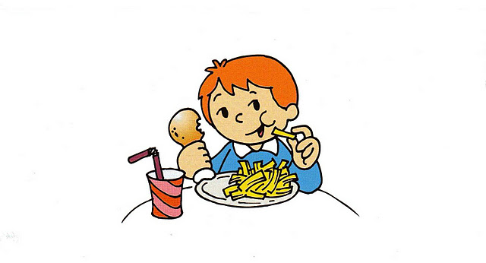

Slide 3


Slide 4
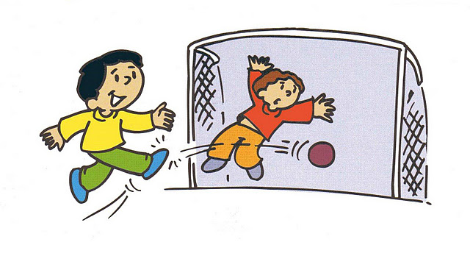

Slide 5
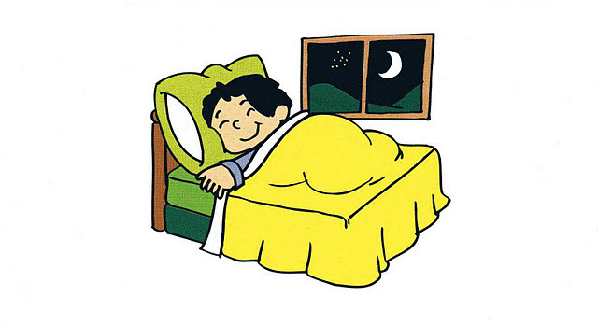

Slide 6


